Slide 1
ESTRUTURA DE DADOS
AeG2 Pilhas
Engenharia de Software – UNIPAMPA
Campus Tecnológico do Alegrete – RS – Brasil
Integrantes: Cassio Ceolin Júnior, Daniel, Emanuelle Leães Alves, Everton, Guilherme.

Slide 2
Guia
Introdução
Motivação
Funcionamento
Implementação Prática
Exemplos de Uso
Conclusão

Slide 3
Introdução
O processo de montagem da Pilha é automático (executado por uma máquina) e exige que as peças sejam colocadas em uma ordem específica .
As peças são empilhadas na ordem adequada e a máquina de montagem vai retirando peça por peça do topo desta pilha para poder montar o produto final.
Veja a seguir um exemplo:

Slide 4
Introdução
Estrutura do Nodo
Cada Nodo de uma Pilha contém:
A informação que deseja armazenar;
O ponteiro para o próximo nodo.
próx.
Informação

Slide 5
Introdução
retirada
ou consulta
inserção
P1
P3
P4
P3
P4
P2
P2
P1
LIFO – Last In First Out

Slide 6
Introdução
Estrutura da Pilha
topo

Slide 7
Introdução
Estrutura da Pilha Vazia
topo
Toda pilha deve iniciar como vazia!

Slide 8
Guia
Introdução
Motivação
Funcionamento
Implementação Prática
Exemplos de Uso
Conclusão

Slide 9


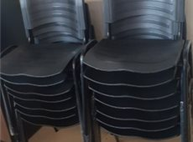
Motivação
Analogia
Pilhas de pratos, pilhas de livros, pilhas de cadeiras etc.

Slide 10
Motivação
A mesma máquina que faz a montagem é capaz de trocar uma peça quebrada de um produto já montado.
O que a máquina faz é desmontar o produto até chegar na peça defeituosa, trocá-la e então depois recolocar as peças que foram retiradas. Isso também é feito com o uso da pilha de peças.

Slide 11
Motivação
Algoritmo que a máquina montadora implementa para fazer a manutenção de um produto com defeito:
1) Retirar e empilhar peça por peça do produto até chegar na peça defeituosa.
2) Retirar a peça defeituosa
3) Colocar uma peça nova sem defeitos
4) Desempilhar e montar peça por peça do topo da pilha até a pilha ficar vazia.

Slide 12
Guia
Introdução
Motivação
Funcionamento
Implementação Prática
Exemplos de Uso
Conclusão

Slide 13
Funcionamento
Pilha é uma estrutura de dados que o último elemento inserido é o primeiro a ser acessado e retirado da estrutura, no caso para que consiga acessar o penúltimo elemento deve-se remover o último elemento e assim se dá o processo até o último elemento presente dentro da pilha.

Slide 14
Funcionamento
Na pilha em apenas em uma das extremidades que é chamada de top é realizada as operações de manipulações de dados sendo que o top sempre aponta para o último elemento da pilha, a pilha se torna vazia quando o ponteiro do top é apontado para NULL, também a outra extremidade é chamada de base onde os elementos adicionados por primeiro acabam ficando.

Slide 15
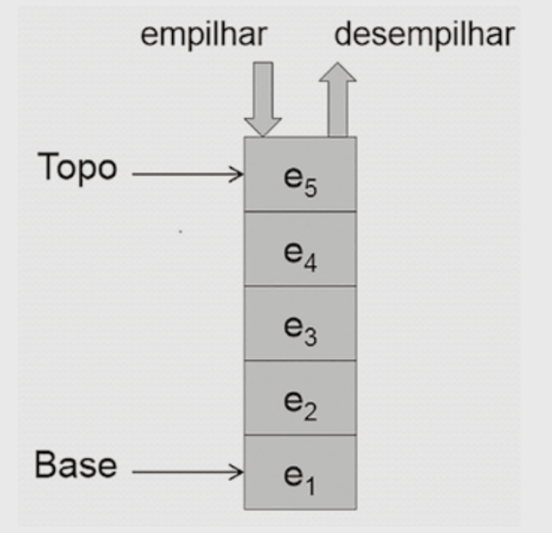
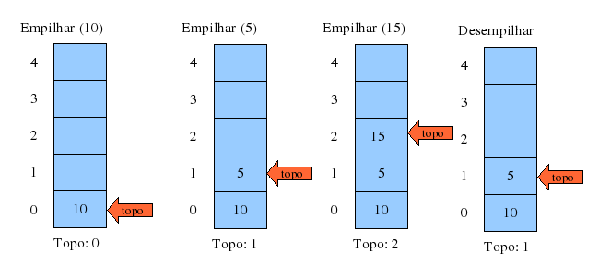
Funcionamento

Slide 16
Funcionamento
Possui dois conceitos de pilha sendo:
Pilha estática: É uma pilha já tendo seu espaço na memória definido para o armazenamento de dados, assim não sendo necessário o uso de funções para reservar memória durante a execução.
Pilha dinâmica: É uma pilha que utiliza de funções que alocam espaço durante o funcionamento do programa, sendo possível adicionar novos elementos até o espaço da memória do computador estar cheia.

Slide 17
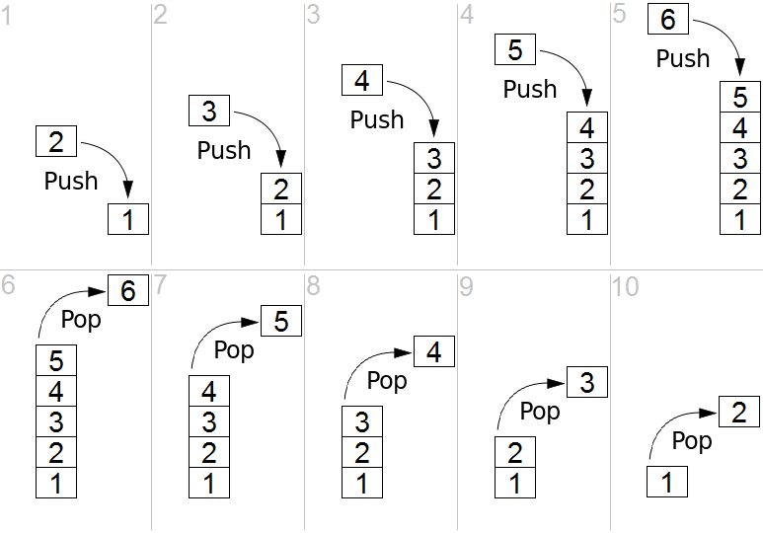
Funcionamento
Para a manipulação da pilha é utilizada as seguintes operações:
Inserção(Push);
Remoção(Pop);
Acessar o elemento(Top).

Slide 18
Funcionamento
Interface Pilha
v>
boolean isEmpty() – retorna true se a pilha está vazia ou false caso contrário;
int size() – retorna o número de elementos;
String toString() – retorna uma String com todos os elementos;
boolean push(Object info) – insere elemento no topo;
Object pop() – remove o elemento do topo;
Object top()– retorna o topo da pilha sem removê-lo.

Slide 19
Guia
Introdução
Motivação
Funcionamento
Implementação Prática
Exemplos de Uso
Conclusão

Slide 20
Implementação Prática
Stack pilha = new Stack(); // Classe Pilha
// Ver artigo geração de números randômicos
Random random = new Random();
//Alimenta a pilha com números inteiros
for (int i=0;i<10;i++){
// Insere na pilha números aleatórios de 0 a 100 System.out.println("Inserindo na pilha: " + pilha.push(random.nextInt(100))); }
// Retira da pilha
for (int i=0;i<10;i++){ System.out.println("Retirando da pilha: " + pilha.pop()); } }

Slide 21
Implementação Prática
Inserindo na pilha: 44 Inserindo na pilha: 78 Inserindo na pilha: 53 Inserindo na pilha: 31 Inserindo na pilha: 52 Inserindo na pilha: 86 Inserindo na pilha: 96 Inserindo na pilha: 16 Inserindo na pilha: 23 Inserindo na pilha: 95
Retirando da pilha: 95 Retirando da pilha: 23 Retirando da pilha: 16 Retirando da pilha: 96 Retirando da pilha: 86 Retirando da pilha: 52 Retirando da pilha: 31 Retirando da pilha: 53 Retirando da pilha: 78 Retirando da pilha: 44

Slide 22
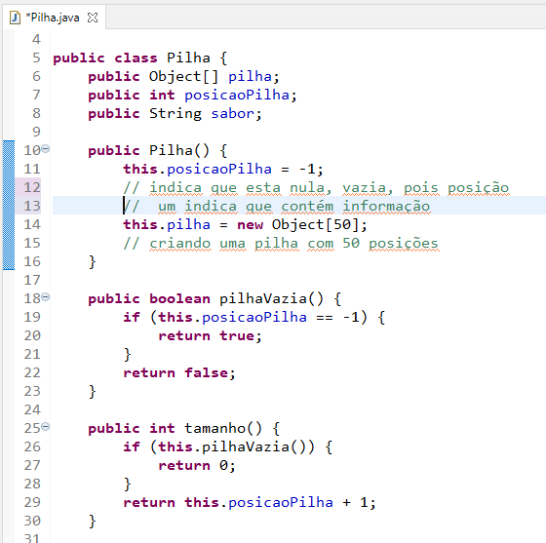
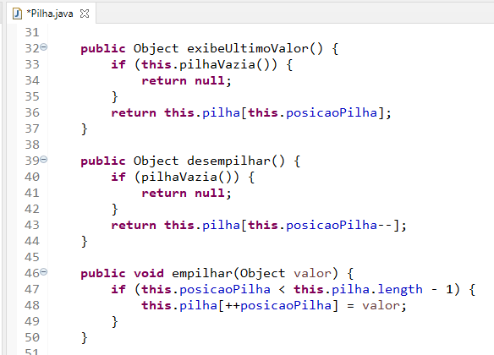
Implementação Prática

Slide 23
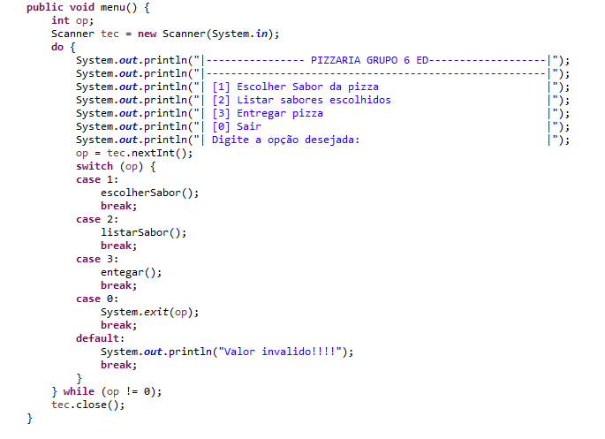
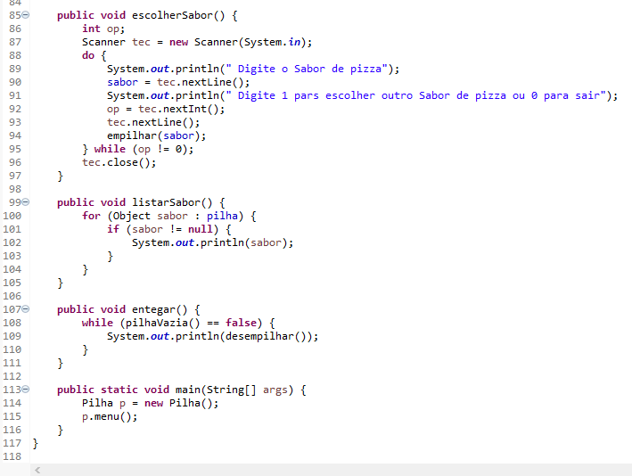
Implementação Prática

Slide 24
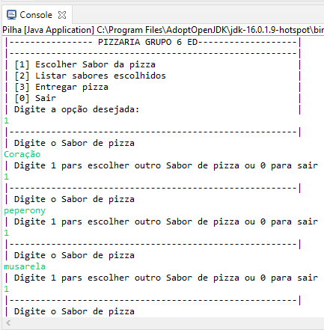
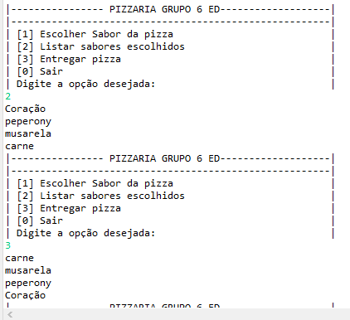
Implementação Prática

Slide 25
Guia
Introdução
Motivação
Funcionamento
Implementação Prática
Exemplos de Uso
Conclusão

Slide 26
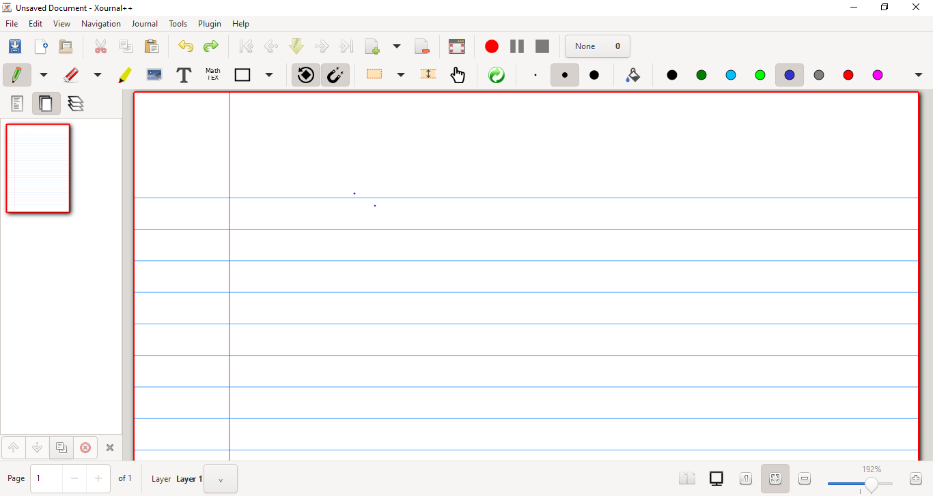
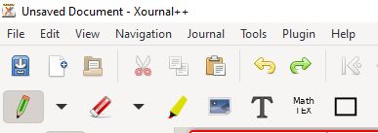
Exemplos de uso
Editor de texto Xournal++
undo/redo
(desfazer/refazer)
https://github.com/xournalpp/xournalpp/tree/master/src/undo

Slide 27
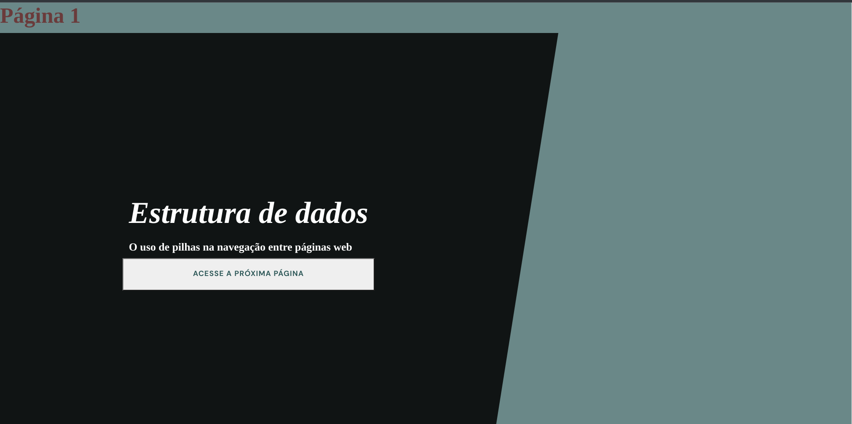

Exemplos de uso
Navegação entre páginas

Slide 28
Guia
Introdução
Motivação
Funcionamento
Implementação Prática
Exemplos de Uso
Conclusão

Slide 29
Conclusão
Pilhas é um dos conceitos mais úteis na ciência da computação é o de pilha;
– Insere-se elementos no topo da pilha;
– Remove-se ou utiliza-se apenas o elemento que estiver no topo da pilha!
As pilhas podem ser implementadas em listas encadeadas ou em vetores;
• Vetores: – Ter uma variável indicando a posição do topo da pilha;
• Lista Encadeada: – Devemos ter uma referência ao elemento do topo da pilha.
Collections Stack
• Pilha: (documentação)
– Construir: • Stack pilha = new Stack();
– Adicionar: • pilha.push(20);
– Remover: • int x = pilha.pop();
– Examinar: • int y = pilha.peek();
– Esvaziar: • pilha.clear();
– Tamanho: • pilha.size();

Slide 30
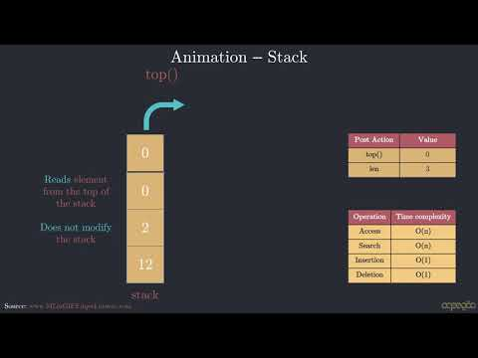

Slide 31

Referências
Material Caelum “CS-14 Algoritmos e Estruturas de Dados em Java”.
Material profa. Aline Mello (UNIPAMPA) “Pilha e Fila”.
Material Homero L. Pícollo “Estruturas de Dados”.
https://www.devmedia.com.br/pilhas-fundamentos-e-implementacao-da-estrutura-em-java/28241
https://www.devmedia.com.br/como-trabalhar-com-a-classe-stack/2966
https://www.cos.ufrj.br/~rfarias/cos121/pilhas.html
https://www.treinaweb.com.br/blog/o-que-e-e-como-funciona-a-estrutura-de-dados-pilha

Slide 32
Ata de atividades
Daniel: após a reunião com o professor semana passada começamos a dividir os tópicos e cada integrante do grupo escolheu a parte desejada. Eu fiquei com a parte de implementação na prática onde pesquisei em alguns sites o funcionamento da estrutura de pilhas onde peguei um pequeno exemplo e fiz uma implementação em cima disso para lapidar e entender o seu funcionamento, nesta implementação usei como exemplo uma pizzaria onde o cliente pede os sabores desejados é listado os sabores simulando o entregador empilhar as pizzas em seu baú de entregas e logo após tem a opção de entregar as pizzas onde o entregador desempilha os pedidos mostrando como funciona o empilhamento e desempilhamento de dados em java. E também acabei ficando com a conclusão.

Slide 33
Ata de atividades
Emanuelle:
O grupo separou os tópicos e fomos desenvolvendo o trabalho pesquisando materiais de apoio na internet, onde encontramos os conteúdos para discutir sobre o trabalho de Pilhas.
No começo foquei em entender como é a estrutura da pilha e o seu funcionamento, para assim depois, entender melhor como é feita a implementação de uma pilha, interface de uma classe nó para armazenar um objeto. Também tentei relatar o conteúdo de uma forma que facilite o entendimento de todos utilizando formas e figuras ilustrativas.
Essa forma de aprendizado foi muito boa para assimilar o conteúdo, pesquisando e trocando ideias sobre Pilhas com os colegas e o professor.

Slide 34
Ata de atividades
Ata de atividades
Cassio: Com os tópicos separados entre o grupo, eu fiquei com a parte de funcionamento com isso eu comecei a realizar pesquisas para entender como é realizado o funcionamento da pilha, acabei descobrindo que ela funciona de maneira que o último elemento a entrar é o primeiro a sair, de modo que existe operações para esse funcionamento, o primeiro dele é chamado de push quando ocorre a adição de um novo elemento, pop para ser removido o último elemento presente na pilha, top onde é um ponteiro que sempre apontará para o último elemento até a pilha se tornar null e a base onde se concentram os primeiros elementos inseridos. Por fim para ajudar nos exemplos de funcionamento utilizei de algumas imagens para ajudar na explicação.

Slide 35
Ata de atividades
Guilherme: Após uma intensa pesquisa, depois de apresentar a minha parte ao professor, fui recomendado pelo o mesmo, a analisar o código-fonte do Broffice para incluir como exemplo da minha apresentação. Ao utilizar o editor de texto Xournal++ de código-fonte livre, no qual é um editor que particularmente eu utilizo, devido a sua apresentação enxuta e pontual, decidi seguindo a idéia do professor, buscar o código-fonte desse software mais especificamente no que tange às funções, no qual é utilizado pilhas, acabei encontrando a função undo/redo, que nada mais é o famoso botão de desfazer um texto escrito ou também voltar ao seu estado de origem antes da última edição. Na questão da pilha no uso da navegação entre páginas web, eu editei uma página de código-fonte livre que eu encontrei no startbootstrap para exemplificar o uso desse tipo de mecanismo de pilha.

